Slide 1




ERATS
ERAS směrnice ESTS
*
*
*
*
*
*
CHK FNB a LF MU T. Horváth

Slide 2
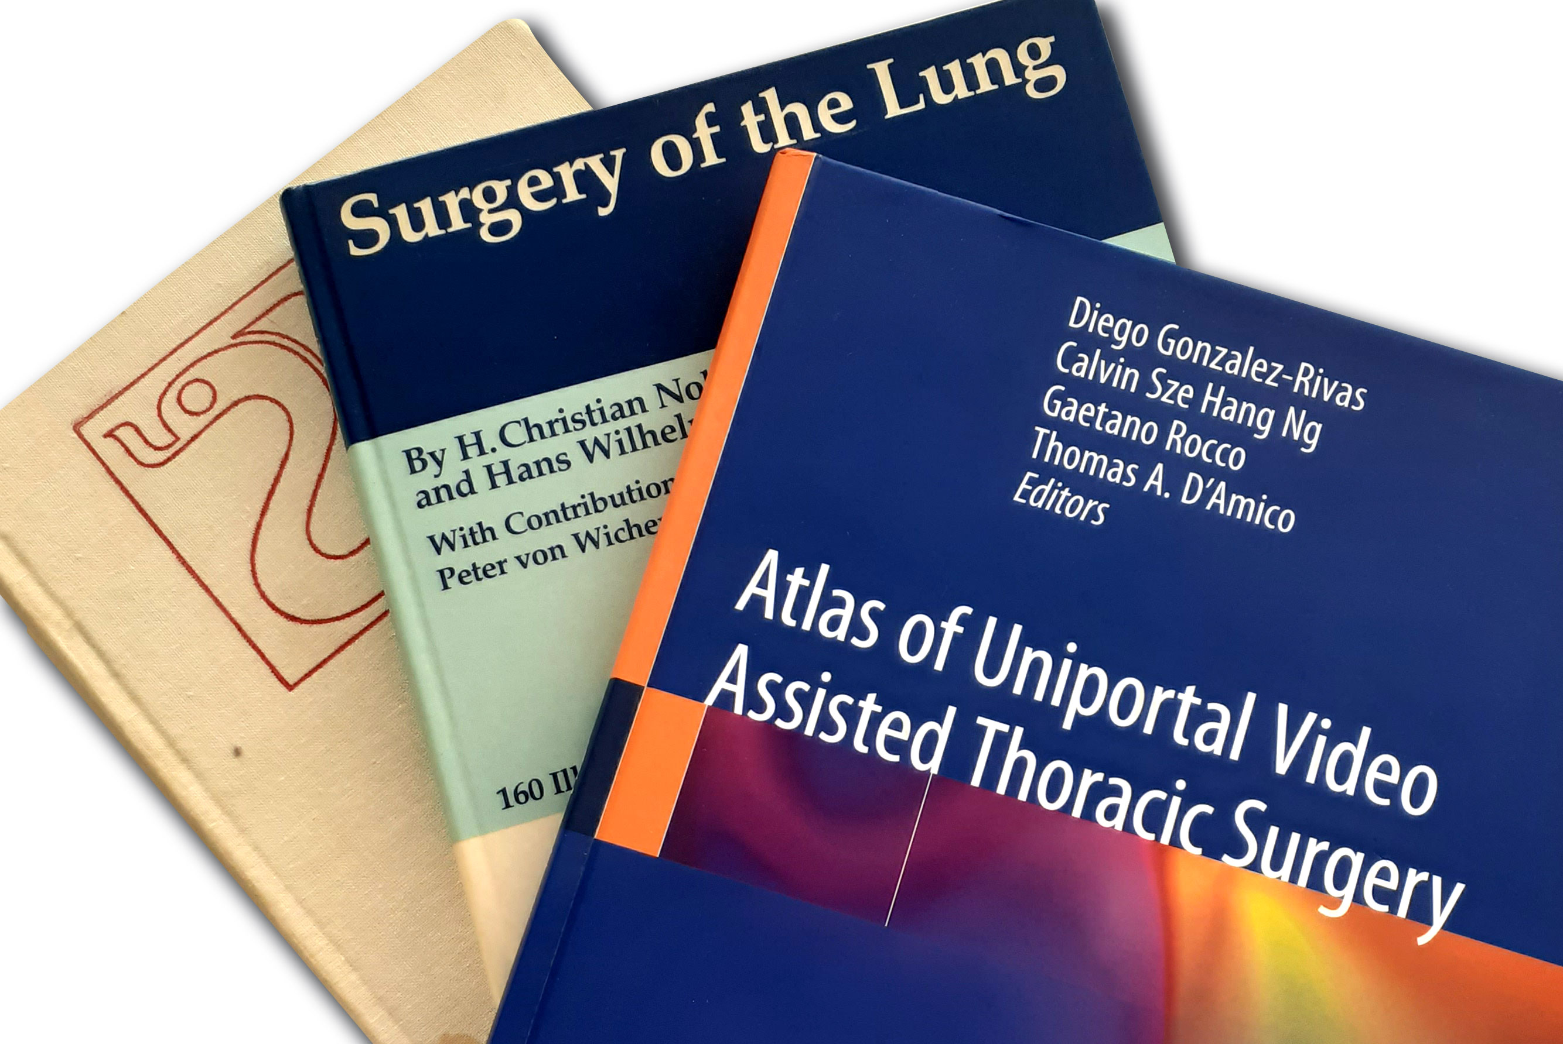
Guidelines for enhanced recovery after lung surgery: recommendations of the ERAS Society and the ESTS Eur J CardioThorac Surg 55(2019)91-115
European guidelines on structure and qualification of general thoracic surgery Eur J CardioThorac Surg 45(2014)779-786

Slide 3
OBDOBÍ
předoperační
přijetí
perioperační
pooperační

Slide 4
PROFESIONALITA
EMPATIE
PACIENT
REGIONALITA
UNIVERZALITA

Slide 5
KOORDINACE
PACIENT
UNIFIKACE

Slide 6
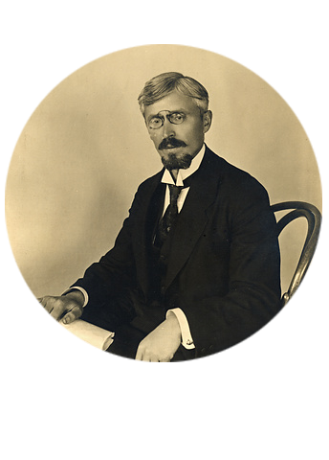

MEZIOBOROVÁ A MEZIÚSTAVNÍ
OPTIMALIZACE

Slide 7


Slide 8
II. mezioborová konference
ERATS
Univerzitní kampus Brno
20. ledna 2023
B11/334

